Slide 1
Проблема концентрации внимания у учащихся

Slide 2
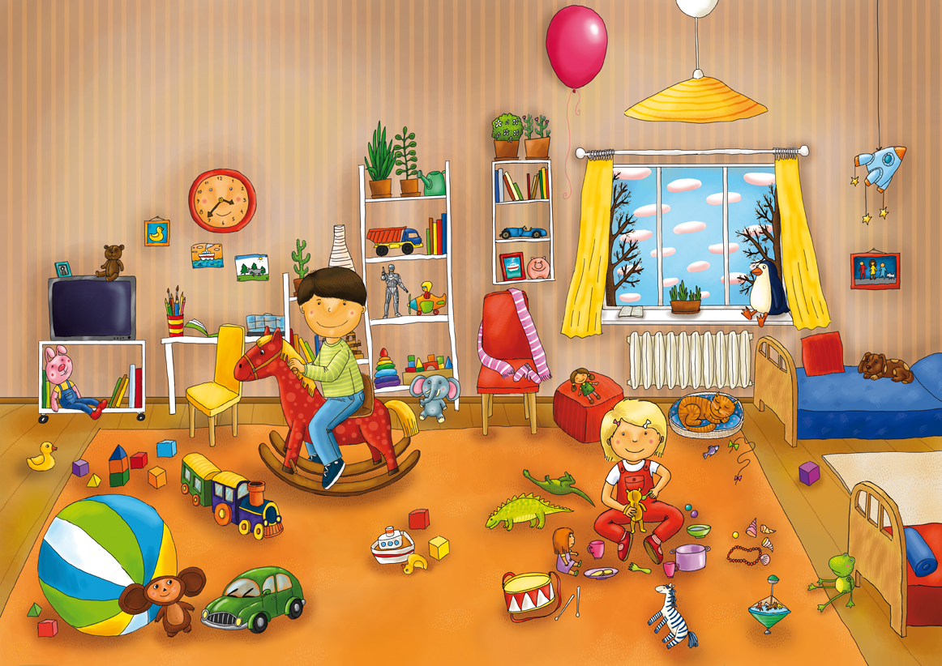

Slide 3
это сосредоточенность человека на каком-то предмете или явлении.
ВНИМАНИЕ
ФУНКЦИИ
Отбор
Удержание
Регуляция и контроль

Slide 4
ВИДЫ ВНИМАНИЯ
Произвольное внимание – это внимание, связанное с волей человека
Непроизвольное внимание – это внимание, которое появляется само по себе, без усилия воли человека.
Послепроизвольное внимание – вначале требуется волевое усилие, потом настолько захватывает, что уже не нужно прилагать дополнительных усилий.

Slide 5
СВОЙСТВА ВНИМАНИЯ
Концентрация
Устойчивость
Объём
Переключение
Распределение
Избирательность

Slide 6
СВОЙСТВА ВНИМАНИЯ
Концентрация внимания
Длительное удержание внимания на чем-либо, при одновременном отвлечении от других раздражителей, которые не имеют значения в данный момент.
Недостаточная концентрация и устойчивость внимания - ребенку трудно долго сохранять внимание, не отвлекаясь и не ослабляя его.
Устойчивость внимания
Длительное удержание внимание на одном предмете или деятельности.

Slide 7
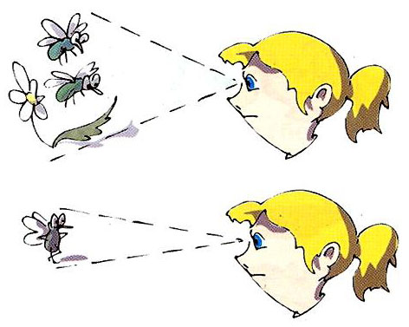
СВОЙСТВА ВНИМАНИЯ
Объем внимания
количество предметов, которые человек может воспринимать одновременно.
Объем внимания большинства людей составляет 7 ± 2 единиц информации
Маленький объем внимания - это невозможность сконцентрироваться одновременно на нескольких предметах, удерживать их в уме.

Slide 8
СВОЙСТВА ВНИМАНИЯ
Переключение внимания
Скорость переключения от одного вида деятельности, к другому.
Плохо развита переключаемость внимания - ребенку трудно переключаться с выполнения одного вида деятельности на другой.

Slide 9
СВОЙСТВА ВНИМАНИЯ
Распределение внимания
Одновременное сосредоточение на двух или нескольких объектах.
Плохо развита способность распределения внимания - неумение эффективно (без ошибок) выполнять одновременно несколько дел.

Slide 10
СВОЙСТВА ВНИМАНИЯ
Избирательность внимания
Выделение из окружающего мира значимых для человека предметов.
Недостаточная избирательность внимания - ребенок не может сконцентрироваться именно на той части материала, которая необходима для решения поставленной задачи.

Slide 11
КАК ОПРЕДЕЛИТЬ, ВНИМАТЕЛЕН УЧЕНИК В ДАННЫЙ МОМЕНТ ИЛИ НЕТ?

Slide 12
Способ №1. По внешнему виду
Застывшая поза;
Напряженное выражение лица;
Концентрированный и живой взгляд.
Внимание к тому, что говорит и делает учитель.
Небрежная поза;
Безучастный или направленный на что-либо другое взгляд.
Невнима-тельность ученика

Slide 13
Способ №2. Вопросы
Для того, чтобы проверить внимателен ученик или нет, надо задать ему контрольные вопросы о том, материале, который педагог излагает.

Slide 14
Причины невнимательности
Если невнимателен весь класс:
Причина в педагоге (трудный материал, сухое изложение);
Если невнимательны только некоторые учащиеся:
Невнимательность как черта личности
Слишком легкий материал
Не обеспечены нормальные гигиенические условия в классе (спертый воздух, отсутствие проветривания, высокая или низкая температура и прочее)
Слишком сложный материал
Недостатки зрения или слуха
Головные боли

Slide 15
ЗАКОНОМЕРНОСТИ ВНИМАНИЯ

Slide 16
Условия сохранения внимания
Обеспечение работоспособность всех органов и систем человека.
Создание благоприятной рабочей обстановки.
Правильная организация деятельности.
Воспитание критического отношения к себе и работе.
Развитие наблюдательности, повышение интеллектуального уровня.
учет индивидуальных и возрастных особенностей учащихся.

Slide 17
Активизация вниамния при постановке задач урока
Четко определить цель и задачи урока, четко спланировать урок.
Ставя задачу, необходимо проверить, понятна ли она учащимся.

Slide 18
Активизация внимания при пояснении упражнений
Показывать логическую связь между отдельными заданиями.
Не просто объяснять материал, а размышлять над наиболее эффективным способом решения задачи, втягивая учащихся в свой процесс мышления.
Давать объяснения бодрым голосом, не затягивая их, не превращая в длинные монологи.

Slide 19
Активизация внимания при выполнении учебного задания.
Выбрать оптимальный темп работы для данной группы учеников.
Планировать оптимальный объем работы на урок.
Вводить соревновательные элементы или игры в процессе урока.
Подчеркивать важность выполняемых действий.
Показывать разные варианты выполнения одного и того же упражнения.
Своевременная организация рабочего места.

Slide 20
Внимание можно….
… привлекать,
... удерживать,
… развивать!

Slide 21
Приемы привлечения и удержания внимания на уроке

Slide 22
Голосовая и эмоциональная модуляция Изменение интонации, тембра, высоты, громкости голоса (от крика до шепота)
Модуляция темпа речи
Выдерживание паузы; изменение темпа речи от медленного до скороговорки. Резкое изменение скорости речи.
Прерывание речи,
использование «догадки»
Прерывание речи на словах, достаточно очевидных с требованием произносить их вслух тем, кто догадался, на каком слове прервана речь. Активность слушателя поощряется словесно или отметками.

Slide 23
Жестикуляция
Сопровождение речи мимикой и адекватной содержанию эмоциональной и иллюстративной жестикуляцией. Ладони открыты, жесты свободные и широкие.
«Провалы памяти»
Якобы забывание достаточно очевидных для класса элементов сообщения: дат, имен, терминов, названий и т.д., - с просьбой помочь вспомнить, поощрение активных.

Slide 24
Риторические вопросы
Повторение основных моментов сообщения в форме вопроса, на который, после небольшой паузы дает ответ сам докладчик.
Контрольные вопросы
Задается вопрос по только что изложенному материалу с требованием исчерпывающего ответа; поощрение активных.
Наводящие вопросы
В случае затруднения ответа на контрольный вопрос, косвенно описывающий смысл изложенного ранее фрагмента сообщения.
Уточняющие и встречные вопросы
Слушателям предлагается после каждого смыслового фрагмента задавать уточняющие вопросы по изложенной теме или встречные вопросы на догадку: о чем пойдет речь далее. Активность поощряется оценкой.

Slide 25
Свободное конспектирование и пересказ
Предлагается слушателям составлять по ходу изложения конспект в свободной форме. Контроль в виде поочередного пересказа темы с использованием личного конспекта.
Активное усвоение («конвейер»)
Преподаватель начинает чтение материала, затем передает учебник одному из слушателей (можно в случайном порядке), который продолжает чтение. Затем учебник передается другому слушателю и т.д.
Активное закрепление («эстафета»)
Преподаватель начинает пересказ материала, затем передает эстафету пересказа (карандаш, указку и т.д.) одному из слушателей, тот по команде преподавателя (например, хлопок ладонями) следующему слушателю.

Slide 26
Прием «Бейсбол»
Преподаватель задает вопрос и бросает мячик одному из слушателей. Тот отвечает (исчерпывающий ответ – 3 балла, правильный – 1 балл), задает свой вопрос и бросает мячик другому слушателю или преподавателю. Кто первым наберет 10 баллов, тот получает оценку (зачет).

Slide 27
Показ яркого наглядного материала
Это наглядный образец, иллюстрации, видеоматериал и т. д.
Важен неожиданный характер демонстрации. Иначе эффект от яркости материала будет потерян. Например, плакат не должен висеть на доске во время перемены, так чтобы каждый мог его рассмотреть, он должен появиться на уроке, неожиданно и по воле учителя.

Slide 28
Юлий Цезарь, согласно преданию, мог одновременно выполнять семь, несвязанных между собой дел.
Есть такой чудесный синдром — «слепота невнимания». Идея «Слепоты невнимания» в том, что мы не видим происходящего, если заняты другой задачей.
Абсурдные утверждения
Описание фактов расходящихся с опытом учащихся, противоречащих здравому смыслу.
Факты могут быть мнимыми, содержащими внутреннее противоречие, или реальными. Если используются мнимые факты, обязательно должна быть раскрыта ошибочность утверждения, его внутренняя нестыковка.
Фиолетовый оказывает расслабляющее воздействие на психику. Фиолетовые тона способствуют лучшей концентрации внимания, заметно снижают психическое напряжение.
Жёлтый – самый оптимистичный цвет, он создает веселое, приподнятое настроение, помогает сконцентрировать внимание. Улучшает настроение, положительно влияет на нервную систему и внутренние органы.

Slide 29
«Незаконченная история»
Прием, связывающий два урока. На первом учитель начинает интересный рассказ, задает необычный вопрос, берется доказать казалось бы алогичное утверждение и т .д. На втором заканчивает рассказ, отвечает на вопрос, приводит доказательство и т. д. Таким образом, намеренно оборвав себя на первом уроке, учитель заранее стимулирует внимание учеников к этому вопросу на следующем уроке.

Slide 30
«ВЕНВОРД»
Этот вид внимания появляется сам по себе, без усилия воли человека
Н | А | П | Я | Ч | Б
Е | Л | К | В | О | Ь
П | Р | О | Т | Щ | Е
Ы | Ф | И | У | Ц | О
Д | Ж | З | Ь | Е | Н
В | Д | В | О | Л | Ь
Н | А | П | Я | Ч | Б
Е | Л | К | В | О | Ь
П | Р | О | Т | Щ | Е
Ы | Ф | И | У | Ц | О
Д | Ж | З | Ь | Е | Н
В | Д | В | О | Л | Ь

Slide 31
ТЕСТ МЮНСТЕРБЕРГЕРА
бсолнцесвтрпцоцэрайонзгучновостьъхэьгчяфактьуэкзаментрочягщшгцкппрокуроргурсеабетеорияемтоджебьамхоккейтроицафцуйгахттелевизорболджщзхюэлгщьбпамятьшогхеюжипдрпцхщнздвосприятиейцукендшизхьвафыпролдблюбовьабфырплосдспектакльячсинтьбюнбюерадостьвуфциеждлоррпнародшалдьхэипцгиернкуыфйшрепортажэкжлорлафывюфбьконкурсйфнячыувскапрлличностьзжэьеюдшщглоджинэприлаваииедтлжэзбьтрдшжнпркывкомедияшлдкуйфотчаяниейфрлньячвтлджэхьгфтасенлабораторияигщдщнруцтргшчтлроснованиезхжьбщдэркентаврсухгвсмтрпсихиатриябплмстчьйфясмтщзайэъягнтзхтм

Slide 32
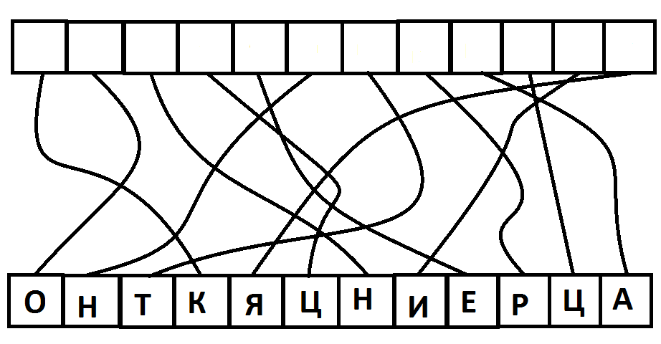
«СОБЕРИ БУКВЫ»
Упражнения направлены на развитие устойчивости и концентрации внимания, развитие зрительно-моторной координации.

Slide 33
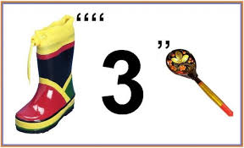
«РЕБУСЫ»

Slide 34
«МОРСКОЙ БОЙ»
 | А | Б | В | Г | Д | Е | Ж | З
1 | 2 | 1 | 3 | 2 | 1 | 3 | 2 | 3
2 | 2 | 2 | 2 | 2 | 3 | 1 | 3 | 2
3 | 3 | 1 | 1 | 2 | 3 | 2 | 3 | 1
4 | 2 | 3 | 1 | 3 | 2 | 3 | 1 | 2
5 | 1 | 2 | 2 | 2 | 1 | 2 | 2 | 3
1 балл – легкие вопросы
2 балла – вопросы средней сложности
3 балла – сложные вопросы.
Количество вопросов должно быть в два раза больше, чем учеников в классе, из них 6-7 - «кораблики».

Slide 35
СПАСИБО
ЗА
ВНИМАНИЕ!

